Slide 1






Chào mừng các em
ĐẾN VỚI TIẾT TOÁN

Slide 2
Diện tích hình bình hành

Slide 3



Toán
KHỞI ĐỘNG

Slide 4
Chọn câu trả lời đúng nhất
Hình bình hành là hình có:
A
Hai cặp cạnh bằng nhau
B
Hai cặp cạnh vuông góc
C
Hai cặp cạnh đối diện song song và bằng nhau

Slide 5
Trong các hình dưới đây, hình nào là hình bình hành?
Hình 1
Hình 1
Hình 3
Hình 2
Hình 3
Hình 5
Hình 5
Hình 4

Slide 6
Toán
KHÁM PHÁ

Slide 7
Toán
Diện tích hình bình hành
A
B
Chiều cao
D
C
H
Kẻ AH vuông góc với DC.
- DC là đáy của hình bình hành.
- Độ dài AH là chiều cao của hình bình hành.

Slide 8
A
B
D
H
C
I


Slide 9


A
B
A
B
h
h
D
H
I
H
C
a
a
bằng
Chiều dài HCN ABIH …………độ dài đáy DC của HBH ABCD.
Diện tích hình bình hành bằng độ dài đáy nhân với chiều cao.
bằng
Diện tích HCN ABIH………… diện tích HBH ABCD.
Diện tích chữ nhật ABIH là :
a $×$ h
Vậy diện tích hình bình hành ABCD là:
a $×$ h

Slide 10

A
B
h
Chiều cao
D
a
C
Độ dài đáy
S =
a $×$ h
(S là diện tích, a là độ dài đáy, h là chiều cao)
Diện tích hình bình hành bằng độ dài đáy nhân với chiều cao (cùng đơn vị đo)

Slide 11


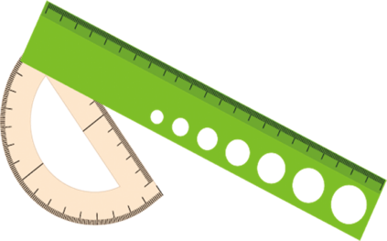
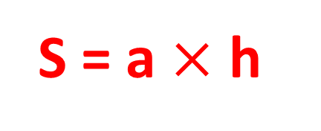
Toán
Diện tích hình bình hành bằng độ dài đáy nhân với chiều cao (cùng một đơn vị đo).
S = a $×$ h
(S là diện tích, a là độ dài đáy, h là chiều cao).

Slide 12
Toán
LUYỆN TẬP

Slide 13
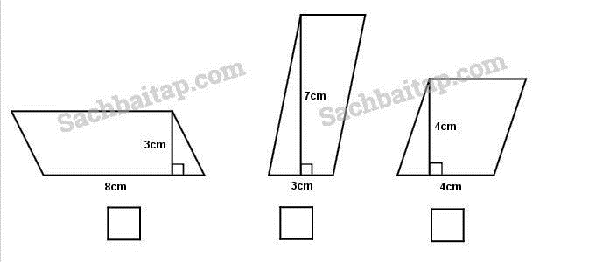

1
Đánh dấu (x) vào ô trống đặt dưới hình có diện tích bé hơn 20cm²
Diện tích HBH = 3 x 7 =21 cm²
Diện tích HBH = 4 x 4 =16 cm²
Diện tích HBH = 8 x 3 =24 cm²

Slide 14
Bài 2: Viết số thích hợp vào ô trống:
Hình bình hành
Độ dài đáy | Chiều cao | Diện tích
9cm | 12cm
15dm | 12dm
27m | 14m
108cm²
180dm²
378m²

Slide 15
Bài 3: Một mảnh bìa hình bình hành có độ dài đáy là 14cm và chiều cao là 7cm. Tính diện tích mảnh đất đó
Bài giải
Diện tích mảnh bìa là:
14 x 7 = 98 (cm²)
Đáp số: 98 cm²

Slide 16



Trò chơi
Bắt đầu

Slide 17






A
5 cm
B
15 cm
10 cm
150 cm
D
C
Chu vi HBH = ….. cm ?
30 cm

Slide 18
S = (a + h) x 2
Công thức tính diện tích hình bình hành:
S = a x h
(S là diện tích, a là độ dài đáy, h là chiều cao).
S = a + h

Slide 19
A
B
150
11 cm
161
D
15 cm
C
S = ……. cm²
160

Slide 20
Chúc mừng các bạn

Slide 21
Tạm biệt các bạn
HS chuẩn bị bài sau

